Slide 1
第八章 固体的磁性
§8.1 原子的磁性
§8.2 固体磁性概述
§8.3 电子的Pauli自旋顺磁与Landau抗磁性
§8.4 铁磁性和分子场理论
§8.5 自发磁化的局域电子模型
§8.6 自旋波

Slide 2
固体磁性概述：
根据量子力学，磁性是由具有磁性的原子或离子构成的.固体中原子的磁矩来源有三个方面：
1.电子所固有的自旋磁矩.
2.电子绕核旋转的轨道磁矩.
3.外加磁场B感生的轨道磁矩的改变.
顺磁性的贡献
抗磁性的贡献
固体磁化强度M定义为单位体积所具有的磁矩.单位体积的磁化率定义为：

Slide 3
根据磁性原子间的相互作用以及它们对外场的不同响应，固体的磁矩可以分为以下几类：
1.抗磁性--电子壳层已经填满的原子，自旋磁矩和轨道磁矩均为零，只有与外场反向的感生磁矩.因此磁化率为负.
2.顺磁性--当各原子之间的相互作用可以忽略不计时，各原子的磁矩在外场中独立运动(改变取向)，此时磁化率与温度T的关系满足居里定律：
3.铁磁性--各原子磁矩之间的相互作用使之趋于平行排列，存在一个特征温度T_{c},称为居里温度.
当T<T_{c}时，即时B=0,也有M≠0,既有自发磁化；
当T>T_{c}时，表现为顺磁性，磁化率满足居里-外斯定律：

Slide 4
4.反铁磁性--各原子磁矩之间的相互作用使之趋于反平行排列，存在一个特征温度T_{N},称为奈尔温度.
当T<T_{N}时，即时B=0,也有M=0,但子格子磁化不为0；
当T>T_{N}时，表现为顺磁性，磁化率满足奈尔定律：
5.亚铁磁性--不相等的近邻原子磁矩反平行排列，存在一个特征居里温度温度T_{C}.
当T<T_{C}时，即时B=0,也有M≠0；
当T>T_{C}时，表现为同时具有铁磁和反铁磁的特征.

Slide 5
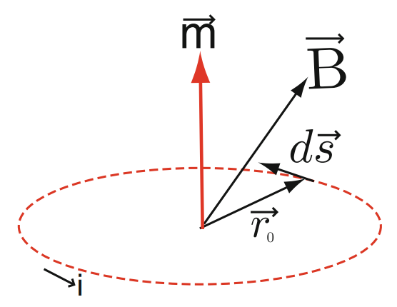
§8.1 原子的磁性
一、轨道磁矩、自旋磁矩和原子磁矩
→为普适常数,称为旋磁比.而g_{l}=1,g_{s}=2,称为朗德因子.
L-S耦合：由于电子和电子之间的库仑相互作用,使得单个电子的轨道角动量相互耦合成总的轨道角动量：
单个电子的自旋角动量耦合成总的自旋角动量：
同时自旋--轨道耦合组合成原子的总角动量：

Slide 6
二、原子磁矩
原子磁矩和总角动量之间的关系仍可以写为：
若S=0,则J=L,原子磁矩完全由电子的轨道磁矩所贡献.g_{J}=1.
若L=0,则J=S,原子磁矩完全由电子的自旋磁矩所贡献.g_{J}=2.
原子磁矩
有效的玻尔磁子数.

Slide 7
洪德定则(L-S耦合机制)
第一：在满足Pauli原理的条件下，S取最大值.
第二：在满足Pauli原理的条件下，S取最大值的各状态中L有最高的态.
第三：如果壳层中电子数不到半满，则J=L-S，如果超过半满，则J=L+S.

Slide 8
原子磁性的量子方法
不考虑自旋下，多电子哈密顿量为：
设定外界磁场B₀沿Z方向,则矢势A为：
角动量为L、M_{l}的基态的一级微扰能量为：

Slide 9
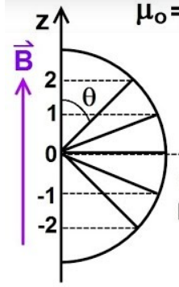
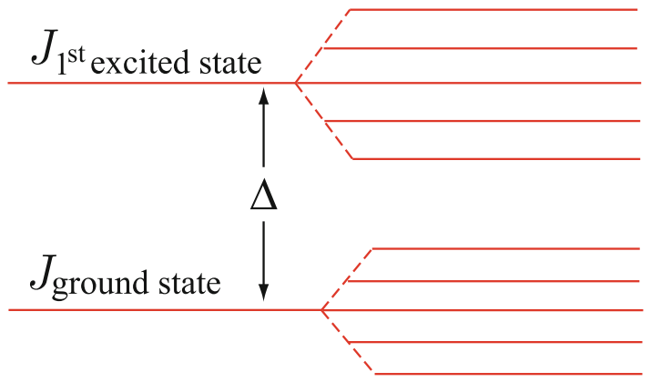
Zeeman splitting (塞曼劈裂)

Slide 10
原子磁矩
不考虑自旋下，多电子哈密顿量为：
第一项为轨道磁矩 → 固有磁矩(与外场无关).
第二项为感生磁矩 → 其大小依赖于外场B.

Slide 11
原子磁性的经典模型(Lamor旋进)
旋进
电子轨道
电子轨道
旋进
电子磁矩：
磁场对磁矩产生力矩作用：
角动量的变化：

Slide 12
§8.2 固体磁性概述
一、饱和电子结构的抗磁性
固体内部电子结构只有具有固有磁矩时，才会引起顺磁化(磁矩的择优取向)
自由状态下的原子很多有一定的磁矩，但当它们结合为分子或固体时，往往失去磁矩.
离子晶体：晶体总磁化率可以写为各离子磁化率之和：
常见摩尔磁化率：

Slide 13
非饱和电子结构，固有磁矩引起顺磁矩的取向能.
非饱和电子结构，感应磁矩引起抗磁性的能量.
在1T时，抗磁性比顺磁化的影响小约10⁻⁵倍.

Slide 14
二、自由载流子的磁性
金属和半导体材料的内壳层为饱和电子结构，因此只有抗磁性.但是外壳层的载流子具有明显的顺磁性.从而部分抵消了内层离子实的抗磁性.
来源于电子自旋磁矩的取向磁化，可以有两种取向.基于玻尔兹曼统计，其平均磁矩μ为：
电子平行自旋取向的概率大于反向平行取向.
常温下

Slide 15
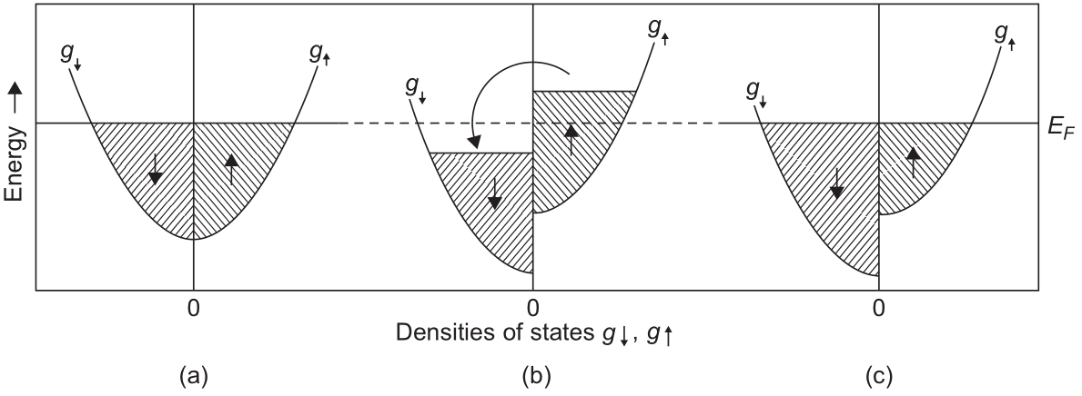
§8.3 电子的Pauli自旋顺磁与Landau抗磁性
Pauli顺磁性
由反平行转为平行的电子为：
自旋反转产生的总磁矩：
顺磁性的磁化率为：

Slide 16
1. 各向同性、近自由电子情况.
顺磁性磁化率为：
2. T≠0K时、实际金属中的电子情况.
Pauli自旋顺磁磁化率基本上是不随温度变化的.
金属中顺磁性远小于非简并情况和温度特性都来源于电子自旋的变化只能发生在Fermi面附近.

Slide 17
Landau抗磁性

Slide 20
§8.4 铁磁性和分子场理论
自发磁化
T₃
M
T_{c}
T=T₁
M(0)
x
Kane模型的k·p方法
Luttinger-Kohn模型

Slide 22
§8.5 自发磁化的局域电子模型
1
r₁₂
2
r_{b1}
r_{a2}
a
r_{ab}
b
假定V_{ab}为两原子之间的相互作用函数.获得交换能J_{e}:
两电子的总自旋:

Slide 24
两电子的总自旋:
引入自旋哈密顿量:

Slide 25
采用原子磁矩表示:
交换能的作用相当于一个有效场:

Slide 26
分子场常数为:

Slide 27
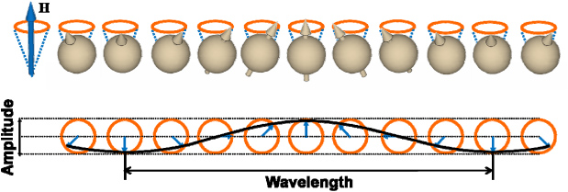
§8.6 自旋波

Slide 29
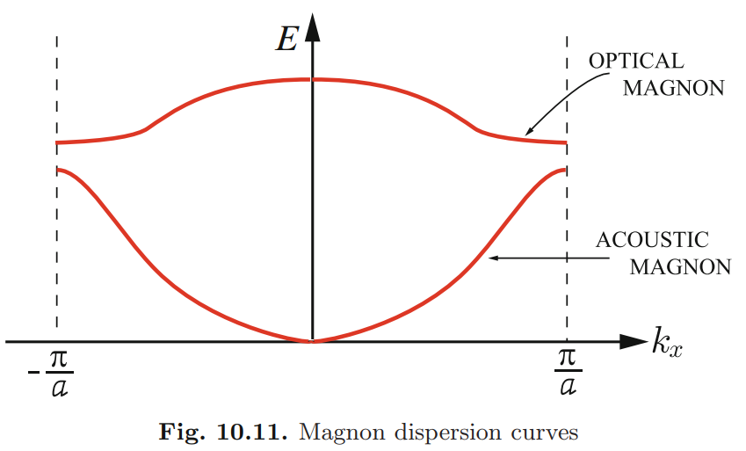

Slide 30
磁振子(Magnon):
自旋波是代表一种集体运动，根据量子理论它的能级是量子化的:
常常将自旋波的量子称作磁振子(Magnon),激发一个磁振子，相当于一自旋的反转.

Slide 31
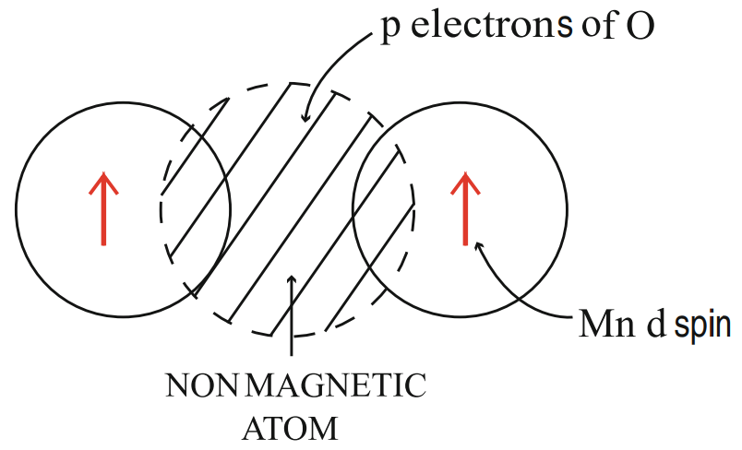

Slide 32
结 束

